Slide 1
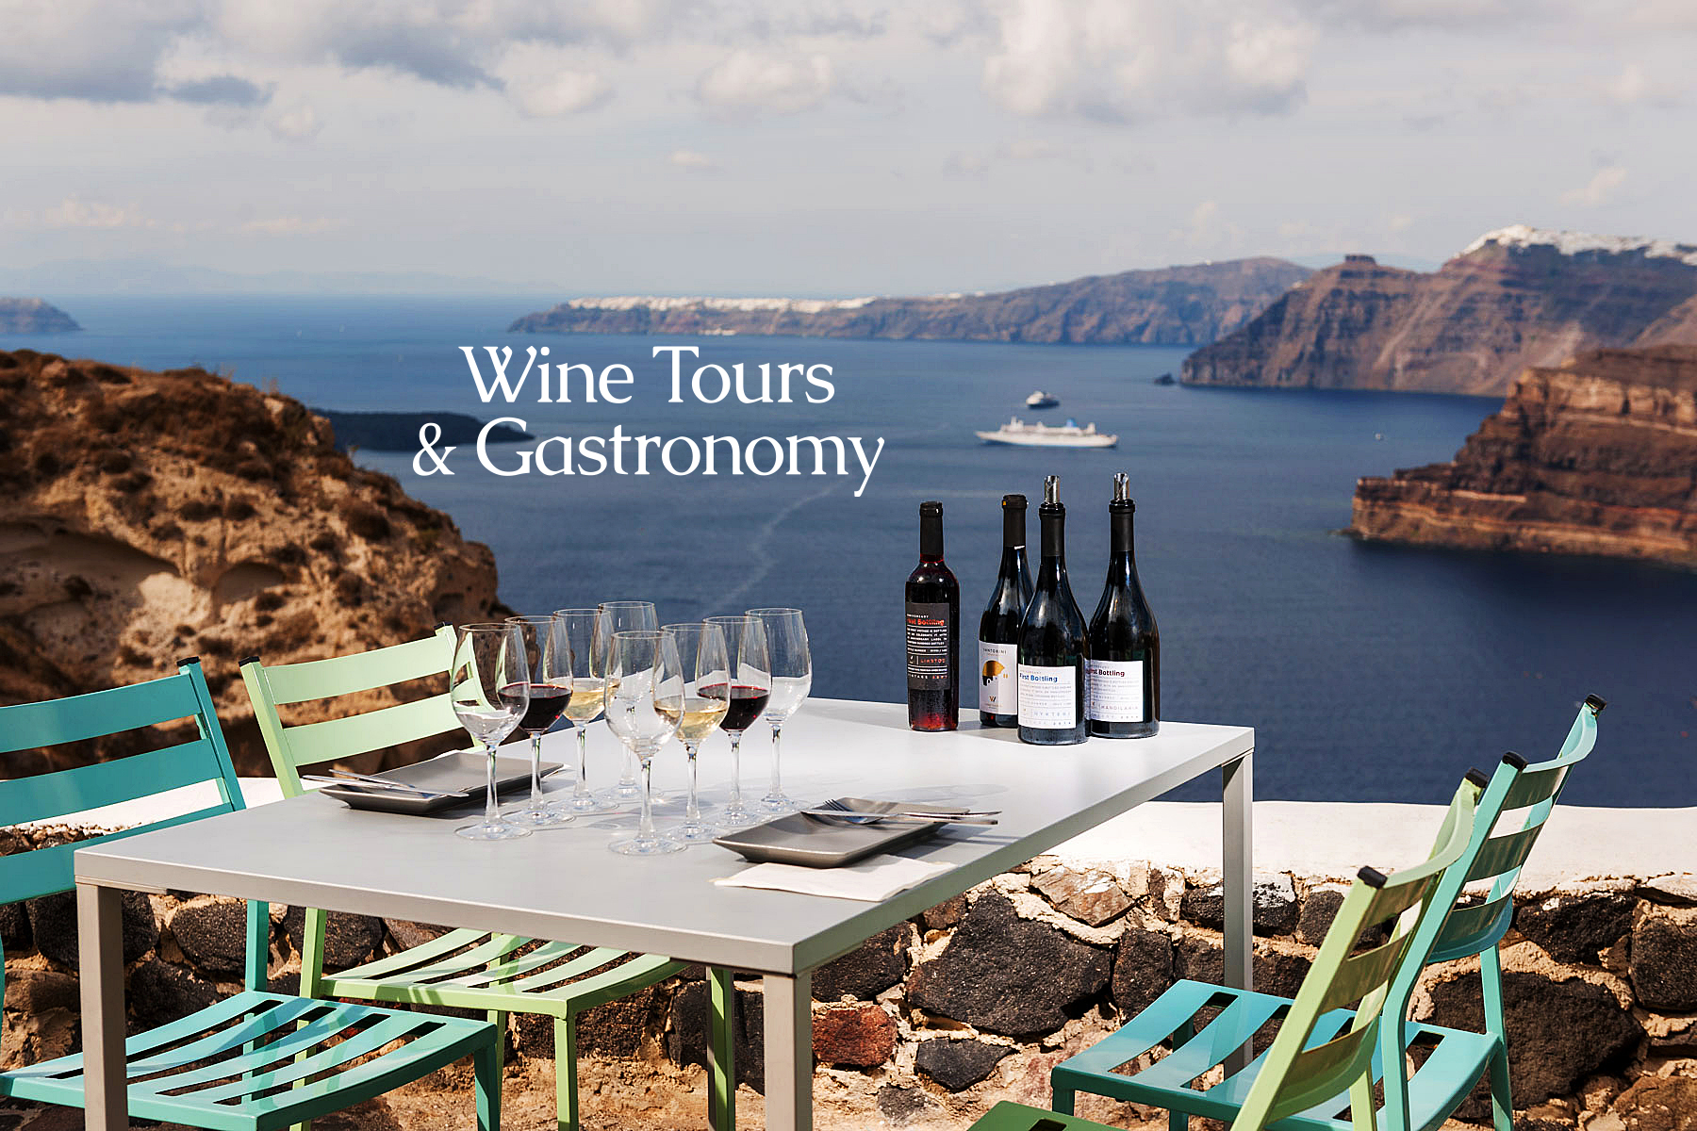
Φυσική Κληρονομιά
Μια πρωτότυπη παρουσίαση που ετοιμάστηκε από το ΚΕΝΤΡΟ ΕΛΛΗΝΙΚΟΥ ΠΟΛΙΤΙΣΜΟΥ VIP Project EU 11

Slide 2
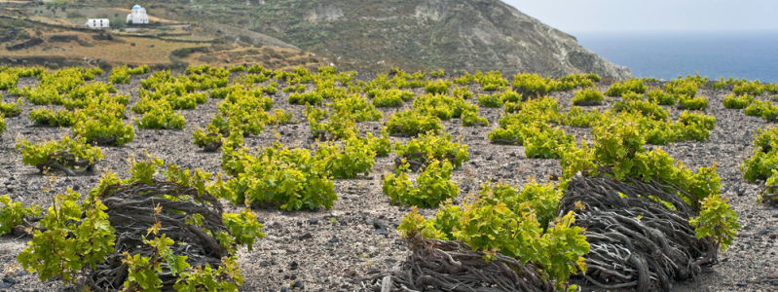
ΦΥΣΙΚΗ ΚΛΗΡΟΝΟΜΙΑ
Έδαφος που σχηματίζεται από λάβα, ηφαιστειακή τέφρα και ελαφριά πέτρα
Πλούσιο σε θείο, πορσελάνη και σίδηρο
Φτωχό σε οργανική ύλη και θρεπτικά συστατικά
Ιδιαίτερος ο ρόλος της ελαφρόπετρας και της θαλάσσιας ομίχλης
Χωρίς ασθένειες (χάρη στο ξηρό και ζεστό κλίμα)
Μοναδική γεύση αγροτικών προϊόντων
Notes:
Η ηφαιστειακή έκρηξη σχημάτισε ένα έδαφος μοναδικής υφής που περιλαμβάνει λάβα, ηφαιστειακή τέφρα και ελαφριά πέτρα. Αυτή η ιδιαίτερη σύνθεση γεννά σταφύλια με ιδιαίτερο γευστικό προφίλ, φιλοξενεί αμπέλια χαμηλής απόδοσης και λειτουργεί ως φυσική ασπίδα από ασθένειες. Ο αμπελώνας στη Σαντορίνη είναι αυτοριζωμένος, καθώς δεν επηρεάστηκε ποτέ από τη φυλλοξήρα , χάρη στην έλλειψη αργίλου στο έδαφος.
Η άνυδρη γη και το ηφαιστειακό έδαφος της Σαντορίνης δίνουν μια υπέροχη γεύση σε όλα τα γεωργικά προϊόντα του νησιού. Σε αυτή τη σκοτεινή και άνυδρη γη, δεν θα περίμενε κανείς να φυτρώσει τίποτα, αλλά κάποιες ξεχωριστές καλλιέργειες είναι καρποφόρες. Ο σεισμός ήταν καταστροφικός για τη Σαντορίνη, αλλά ήταν η σωτηρία των αμπελώνων, των ντοματών και των καλλιεργειών φάβας.
Το έδαφος ηφαιστειακής προέλευσης έχει ελάχιστη ποσότητα οργανικής ύλης και είναι φτωχό σε θρεπτικά συστατικά.
Η ελαφρόπετρα παγιδεύει την υγρασία κατά τη διάρκεια της νύχτας και των πρώτων πρωινών ωρών. Λειτουργεί ως δεξαμενή νερού, αρχικά αποθηκεύοντας νερό και στη συνέχεια διανέμοντας την απαραίτητη ποσότητα νερού στους αμπελώνες.
Το ιδιαίτερα ζεστό και ξηρό κλίμα του νησιού σε συνδυασμό με το ηφαιστειακό έδαφος εμποδίζει την ανάπτυξη ασθενειών. Για παράδειγμα, η φυλλοξήρα , ένα έντομο που μαστίζει όλους τους αμπελώνες του πλανήτη, δεν κατάφερε να επιβιώσει στο κλίμα της Σαντορίνης.
Είναι πλούσια σε τέφρα, θείο, πορσελάνη και σίδηρο.
Παρά τα πλεονεκτήματα αυτά, οι συνθήκες καλλιέργειας στη Σαντορίνη δυσκολεύουν περισσότερο λόγω της έλλειψης βροχής, με μέσο όρο μόνο 400 χιλιοστά ετησίως. Οι βροχές πέφτουν κυρίως τον χειμώνα και διαπερνούν το πορώδες έδαφος και τα πετρώματα, συγκεντρώνονται βαθιά στη γη, όπου παραμένουν μέχρι η ζέστη του καλοκαιριού να τις τραβήξει κοντά στην επιφάνεια για να θρέψουν τα αμπέλια. Η μόνη άλλη πηγή νερού που διατίθεται προέρχεται από τη θαλάσσια ομίχλη που τυλίγει το νησί τη νύχτα λόγω της αντίδρασης του ενεργού ηφαιστείου με τη θάλασσα που το περιβάλλει.

Slide 3
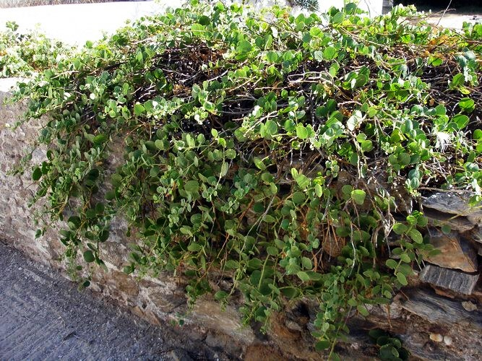
Κάπαρη
Εγκατάσταση χαμηλής συντήρησης
Δεν καλλιεργείται
Βραχώδεις πλαγιές της Καλντέρας ή ξερολιθιές
Συλλέγεται από τα τέλη Ιουνίου έως τα τέλη Αυγούστου
Περιορισμένη παραγωγή
Συγκομιδή που απαιτεί πολλή εργασία
Φυτό εξολοκλήρου βρώσιμο
Πηγή ασβεστίου, καλίου, μαγνησίου, νατρίου και ψευδαργύρου
Χρήσιμο κατά της κατακράτησης υγρών
Χρησιμοποιείται ως παυσίπονο
Notes:
Η κάππαρη είναι ένα φυτό που απαιτεί ελάχιστη φροντίδα και δεν του αρέσει να καλλιεργείται σε χωράφια, κοντά σε πόλεις ή σε καλό έδαφος. Με μια γεύση από την αλμυρή θάλασσα, φύεται στις βραχώδεις πλαγιές της καλντέρας της Σαντορίνης και κοντά στα ξερολιθικά τείχη που έχουν κατασκευαστεί από αγρότες για να περιορίσουν τη διάβρωση του εδάφους. Τα μπουμπούκια και τα φύλλα συλλέγονται από τα τέλη Ιουνίου έως τα τέλη Αυγούστου, αποθηκεύονται σε βάζα με άλμη και χρησιμοποιούνται σε σαλάτες ή πικάντικες σάλτσες. Στην παραδοσιακή κουζίνα της Σαντορίνης , χρησιμοποιούνται επίσης σε σάλτσα φάβας, δίνοντάς της μια ωραία ξινή γεύση, και σερβίρονται μαζί με τραγανές, τηγανητές μπάλες φάβας.
Η διαθεσιμότητα της κάπαρης είναι επίσης περιορισμένη. Το φυτό κάπαρη δεν καλλιεργείται, αλλά μπορεί να βρεθεί μόνο στην άγρια φύση, φύτρωντας πάνω στα απόκρημνα βράχια του νησιού και σε άλλα απίθανα μέρη. Λέγεται ότι τα μυρμήγκια μεταφέρουν τους σπόρους της στις χειμερινές φωλιές τους, έτσι ώστε, ένα χρόνο αργότερα, να ξεφυτρώνει ένας νέος θάμνος κάπαρης. Οι αγρότες και οι μάγειρες των νοικοκυριών πηγαίνουν στις βραχώδεις εκτάσεις στα τέλη Απριλίου για να μαζέψουν τα μπουμπούκια και τυχόν φύλλα.
Η περιορισμένη παραγωγή τους και η απαιτητική σε εργασία συγκομιδή τα καθιστούν μια ακριβή λιχουδιά, αλλά η γεύση τους είναι εξωπραγματική. Παρόλο που είναι ένα φυσικά αλμυρό προϊόν, λέγεται ότι η καλύτερη κάπαρη φυτρώνει στους λόφους, όχι δίπλα στη θάλασσα. Ολόκληρο το φυτό είναι βρώσιμο, από τα μικρά μπουμπούκια μέχρι τα φύλλα και τους βλαστούς. Τουρσί, ψημένα με λαχανικά ή πασπαλισμένα πάνω από μια κουταλιά πουρέ φάβας, προσφέρουν μια ενδιαφέρουσα, τραγανή υφή σε κάθε πιάτο και λειτουργούν ως καρύκευμα που προσδίδει στο φαγητό μια ευχάριστα πικρή γεύση.
Η κάπαρη είναι πλούσια πηγή ασβεστίου, καλίου, μαγνησίου, νατρίου και ψευδαργύρου, καθώς και φλαβονοειδών. Θεωρείται ότι έχει θεραπευτικές ιδιότητες από την αρχαιότητα. Επίσης, ως ήπιο διουρητικό, χρησιμοποιείται για την καταπολέμηση της κατακράτησης υγρών και, πιθανώς λόγω των αντιφλεγμονωδών ιδιοτήτων της, ως παυσίπονο. Στο φυτό αποδίδονται επίσης αντιοξειδωτικές ιδιότητες.

Slide 4
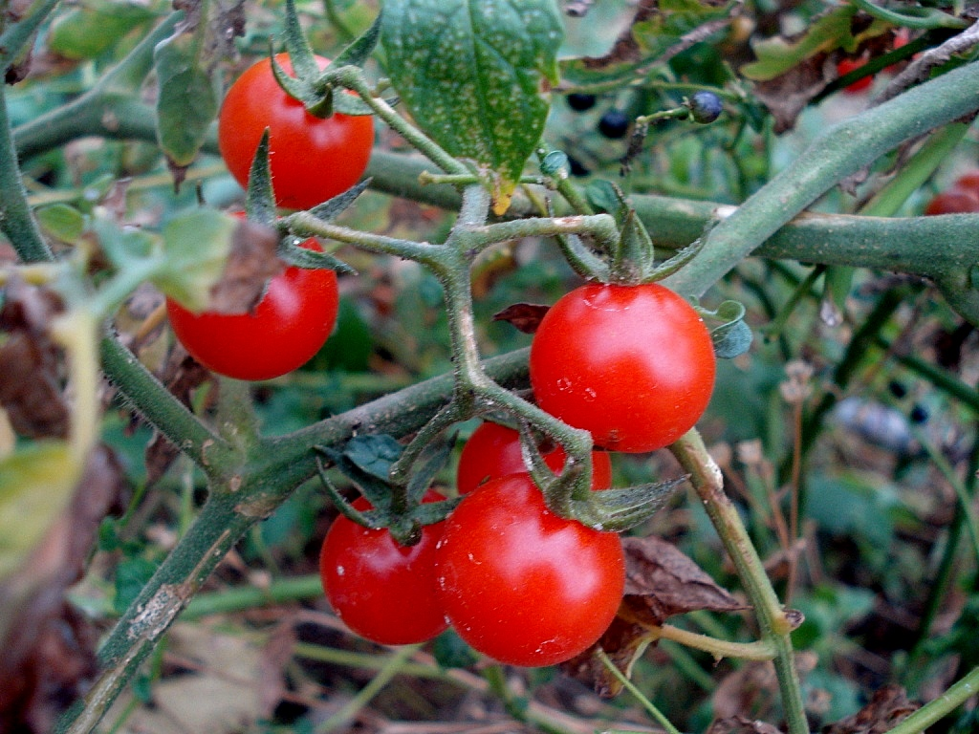
ΤΟΜΑΤΙΝΙΑ
Λυκοπερσικόν esculentum , οικογένεια Solenaceae
Από την Αίγυπτο στα μέσα του ^{19ου} αιώνα
Καλλιεργείται μόνο στη Σαντορίνη
ΠΟΠ από το 2013
Γλυκιά γεύση με έντονη οξύτητα
Συλλέγεται στα τέλη Ιουνίου
Σπόροι που αποθηκεύονται για να ξαναφυτευτούν εννέα μήνες αργότερα
Σήμερα καλλιεργούνται 60 εκτάρια ντοματίνια
3-4 κιλά ντομάτες για να παραχθεί 1 κιλό πελτές ντομάτας τριπλής συμπύκνωσης
Notes:
Η επιστημονική ονομασία αυτής της μοναδικής ντομάτας είναι Lycopersicon esculentum , της οικογένειας Solenaceae . Είναι μια τοπική ποικιλία, που σημαίνει ότι καλλιεργείται μόνο στη Σαντορίνη. Μπορεί να είναι μικρό σε μέγεθος - το μέσο βάρος είναι μόλις 20 γραμμάρια - αλλά είναι θαυματουργό. Έχει βαθύ κόκκινο χρώμα , παχιά φλούδα με καθαρές κάθετες γραμμές, συμπαγή σάρκα που δεν περιέχει πολύ νερό και πολλούς σπόρους. Η γεύση είναι πολύ γλυκιά με έντονη οξύτητα. Είναι επίσης πλούσιο σε ιμβερτοποιημένα σάκχαρα (γλυκόζη-φρουκτόζη) και αρωματικά έλαια. Η Προστατευόμενη Ονομασία Προέλευσης σημαίνει ότι μπορεί να καλλιεργηθεί μόνο στη Σαντορίνη, τη Θηρασιά , την Παλιά και τη Νέα Καμένη , Ασπρονήσι , Χριστιάνα και Ασκάνια – αυτά είναι τα νησάκια στα ανοιχτά των ακτών του κύριου νησιού.
Οι ντομάτες θα συλλέγονταν σε ψάθινα καλάθια στα τέλη Ιουνίου.
Οι σπόροι φυλάσσονταν σαν φυλαχτό, για να ξαναφυτευτούν εννέα μήνες αργότερα, ενώ ο χυμός έβραζε σε μεγάλες μεταλλικές γλάστρες. Τον Ιούλιο, οι επίπεδες στέγες των σπιτιών γίνονταν από λευκές σε κόκκινες, καθώς οι ξύλινες σχάρες με βόρειο προσανατολισμό γέμιζαν με χυμό ντομάτας που αφήνονταν να στεγνώσουν στον ήλιο. Μέρα με τη μέρα, με τον καυτό κυκλαδίτικο ήλιο να χτυπάει τις βεράντες, ο χυμός πήζονταν καθώς το νερό εξατμιζόταν.
Στο παρελθόν, τα νοικοκυριά καλλιεργούσαν μόνο όσο χρειάζονταν για να τις βγάλουν πέρα όλο το χρόνο. Σταδιακά, ωστόσο, οι ντόπιοι άρχισαν να ανακαλύπτουν την εμπορική αξία των ντοματών τους και δημιούργησαν μικρές μονάδες επεξεργασίας, τα πρώτα κονσερβοποιεία του νησιού, όπου οι καρποί περνούσαν από αυτοσχέδια κόσκινα και ο συμπυκνωμένος χυμός ντομάτας χυνόταν σε κονσέρβες, μία κανάτα τη φορά. Σήμερα, 60 εκτάρια ντοματίνια καλλιεργούνται σε όλο το νησί, αποδίδοντας 300 τόνους που προορίζονται για τις νέες εγκαταστάσεις του Συνεταιρισμού Οινοποιίας Santo, της τελευταίας σωζόμενης μονάδας επεξεργασίας στο νησί. Χρειάζονται περίπου 3-4 κιλά φρέσκων φρούτων για να παραχθεί ένα κιλό πελτέ ντομάτας τριπλής συμπύκνωσης του τύπου που αρχικά παρασκεύαζαν οι ντόπιοι. Εκτός από την πάστα, τους χυμούς με ποικίλους βαθμούς συμπύκνωσης και τις ολόκληρες, κονσερβοποιημένες ντομάτες, η μονάδα παράγει επίσης σάλτσα ντομάτας και κρασιού Vinsanto , λιαστές ντομάτες και διάφορα βάζα και κονσέρβες ενός προϊόντος που τώρα εξάγεται σε όλο τον κόσμο.
Η ίδια ανεπίσημη προσέγγιση υιοθετήθηκε για την παρασκευή των τηγανιτών ντομάτας που εξακολουθούν να σερβίρονται σε σχεδόν κάθε ταβέρνα του νησιού, με την ντομάτα να τρίβεται και να αναμειγνύεται με κάθε είδους χόρτα κήπου, όπως σέσκουλα, πράσα και κρεμμύδια, μαζί με μερικά κουταλάκια του γλυκού αλεύρι για να ομογενοποιηθούν. Όσες ντομάτες παρέμεναν στα τέλη Ιουλίου και ήταν ακόμα σαρκώδεις, περνούσαν σε ένα σπάγκο και αφήνονταν να στεγνώσουν στον ήλιο. Μόλις αφυδατώνονταν καλά, αποθηκεύονταν στη δροσιά της κάναβας , του χώρου αποθήκευσης που ήταν σκαμμένος στο βράχο. Αυτές αργότερα χρησιμοποιούνταν για να φτιάξουν πιάτα με ρύζι ή για να προσθέσουν γεύση σε απλά λαχανόσουπα.
Οι σπόροι έφτασαν για πρώτη φορά στη Σαντορίνη μέσω της Διώρυγας του Σουέζ στα μέσα του 19ου αιώνα. Λέγεται ότι όταν τα πλοία της Σαντορίνης έδεσαν εκεί για προμήθειες, οι ναυτικοί έτρωγαν τα φημισμένα ντοματίνια της Αιγύπτου και έφερναν πίσω σπόρους. Ως φυτό, προσαρμόστηκε καλά στο ιδιαίτερο κλίμα της Σαντορίνης με λίγες βροχοπτώσεις, ισχυρούς βόρειους ανέμους και άφθονη ηλιοφάνεια (εκτιμάται σε κατά μέσο όρο περισσότερες από 200 ημέρες το χρόνο). Και είναι το ηφαιστειακό έδαφος, με όλες τις «δυσκολίες» του, που τελικά του έδωσε τα ιδιαίτερα χαρακτηριστικά και τη γλυκύτητά του.
Το ντοματάκι Σαντορίνης έχει την υψηλότερη περιεκτικότητα σε λυκοπένιο μεταξύ άλλων ποικιλιών ντομάτας, μιας φυτοχημικής ουσίας με σημαντικές αντιοξειδωτικές ιδιότητες, η οποία, σύμφωνα με τις τελευταίες μελέτες του Πανεπιστημίου του Cambridge, μειώνει τις πιθανότητες καρδιακών παθήσεων και βοηθά στην πρόληψη του καρκίνου.

Slide 5
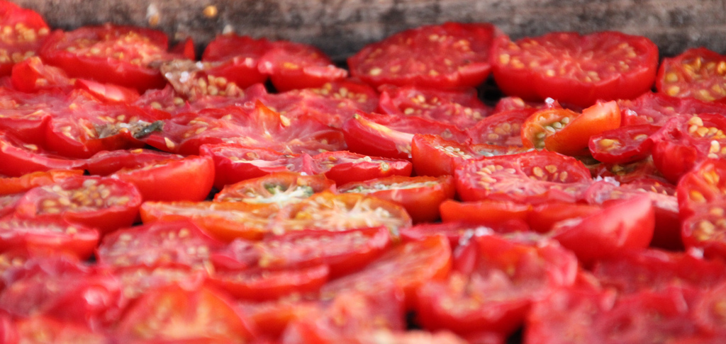
ΛΙΑΣΤΕΣ
ΝΤΟΜΑΤΕΣ
Τον Ιούλιο οι στέγες της Σαντορίνης κοκκινίζουν από τις ντομάτες
Κόψτε τις ντομάτες στη μέση
Προσθέστε αλάτι και πιπέρι (για να αποφύγετε τις μύγες)
Απλώστε τες στον ήλιο
Μετά από οκτώ ημέρες:
  Μεταφέρτε τεςσε δροσερό μέρος
  Βάλτε σε βάζα με βινεγκρέτ
Notes:
Η Σαντορίνη φημίζεται για τις ντομάτες της, οι οποίες πριν από χρόνια εξάγονταν στο εξωτερικό σε μεγάλες ποσότητες. Ήταν τόσο δημοφιλείς που άνοιξαν δεκατρία εργοστάσια πελτέ ντομάτας/κονσερβοποίησης στην Οδησσό, από τα οποία μόνο ένα λειτουργεί ακόμα. Οι ηλικιωμένοι λένε ότι λόγω των τεράστιων εξαγωγών ντομάτας και κρασιού, η επικοινωνία μεταξύ Σαντορίνης και Οδησσού ήταν κάποτε καλύτερη από αυτή μεταξύ Σαντορίνης και Πειραιά στην Αθήνα.
Λέγεται ότι η περίσσεια ντομάτας πετιόταν στη θάλασσα, η οποία γινόταν κόκκινη. Οι Αναφιώτες έβρισκαν ντομάτες στις παραλίες του νησιού τους. Οι ντομάτες της Σαντορίνης είναι πολύ νόστιμες, ειδικά σε σάλτσες ή σαλάτες. Αποξηραίνονται επίσης στον ήλιο ως εξής: κόβονται στη μέση και απλώνονται στον ήλιο, αφού προστεθεί αλάτι και πιπέρι για να μην έρθουν μύγες. Μετά από οκτώ ημέρες στον ήλιο, στεγνώνουν πολύ και μεταφέρονται σε δροσερό μέρος ή τοποθετούνται σε βάζα με βινεγκρέτ. Η βινεγκρέτ τις διατηρεί σε πολύ καλή κατάσταση, αλλά όχι για περισσότερο από 1-2 μήνες, γιατί τότε πικραίνουν.

Slide 6
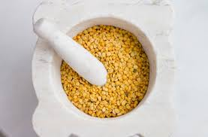
ΦΑΒΑ
Καλλιεργείται στο νησί για περισσότερα από 3500 χρόνια
ΠΟΠ Σαντορίνης
Οικογενειακή παραγωγή
1 έτος: συλλέγεται και καλλιεργείται
2 έτος: ξεφλουδίζεται
Χωρίς φυτοφάρμακα
Πλούσια σε πρωτεΐνες και υδατάνθρακες
Πλούσια σε βιταμίνη Β1 (θειαμίνη), σίδηρο, χαλκό, φώσφορο, ασβέστιο και μαγνήσιο, πλούσια σε φολικό οξύ και μαγγάνιο
Χρήσιμη για τη μείωση της κακής χοληστερόλης, τη διατήρηση των φυσιολογικών επιπέδων σακχάρου στο αίμα
Χωρίς νάτριο (καλή για άτομα με υψηλή αρτηριακή πίεση)
Notes:
της Σαντορίνης (φάβα) έχει αναφορές που ανάγονται στην αρχαιότητα. Σύμφωνα με προϊστορικά κατάλοιπα αποθηκευμένων καλλιεργειών και σπόρων από ανασκαφές στο Ακρωτήρι , η τοπική ποικιλία Λάθυρος Το κλύμινο καλλιεργείται αποκλειστικά στο νησί για περισσότερα από 3.500 χρόνια, πολύ πριν από την έκρηξη του ηφαιστείου. Μάλιστα, ο Πεδάνιος Ο Διοσκουρίδης , ένας διάσημος γιατρός και βοτανολόγος του 1ου αιώνα, διαχώρισε το είδος του φυτού από το οποίο παρασκευάζεται η φάβα της Σαντορίνης από άλλα είδη Papilionoideae που παράγουν αυτό το φασόλι σε άλλα μέρη του κόσμου.
Κάθε οικογένεια στη Σαντορίνη παρήγαγε πάντα τη δική της φάβα. Η μοναδική σύνθεση του εδάφους του νησιού, οι κλιματικές συνθήκες και, όσο περίεργο κι αν ακούγεται, η ξηρασία έχουν συμβάλει στη διαμόρφωση αυτού του προϊόντος, με τη βελούδινη υφή και τη γλυκιά του γεύση .
Την πρώτη χρονιά τα μαζεύουν και την επόμενη τα ξεφλουδίζουν. Αν αφαιρεθεί η φλούδα την ίδια χρονιά, κολλάει και ο καρπός θρυμματίζεται. Οι αφοσιωμένοι παραγωγοί φάβας παράγουν 100-200 κιλά προϊόντος και αποφεύγουν τη χρήση φυτοφαρμάκων με την ακόλουθη διαδικασία: βάζουν τη φάβα σε ένα μεταλλικό βαρέλι και το καλύπτουν με πλαστικό, δένοντας το αεροστεγώς με έναν εσωτερικό σωλήνα ποδηλάτου, ώστε τα έντομα να μην μπορούν να φτάσουν στον καρπό. Χρησιμοποιούν επίσης φύλλα πικροδάφνης, τα οποία είναι φυσικά συντηρητικά.
Η θηραϊκή φάβα είναι επίσης πολύ πλούσια σε πρωτεΐνες (με περιεκτικότητα περίπου 20%) και υδατάνθρακες, ενώ είναι μικρότερη σε μέγεθος από άλλες ποικιλίες.
Ο σπόρος φυτεύεται τον Δεκέμβριο και μόλις μεγαλώσει, αφήνεται να στεγνώσει. Οι αγρότες τον συλλέγουν νωρίς την ημέρα, καθώς η πρωινή δροσιά εμποδίζει τους ελαφρούς κόκκους να σκορπιστούν στο έδαφος. Αυτοί μεταφέρονται στον υπαίθριο μύλο, όπου τα γαϊδούρια γυρίζουν την πέτρα άλεσης για να βοηθήσουν στην αφαίρεση της εξωτερικής φλούδας. Στη συνέχεια, αποθηκεύονται σε ξύλινα βαρέλια, καλύπτονται με άμμο και αφήνονται στην άκρη σε ξηρό χώρο για να ωριμάσουν. Όσο περισσότερο ξεκουράζονται, τόσο πιο εύκολο είναι να ξεφλουδιστούν και να σπάσουν, κάνοντας το μαγείρεμα ευκολότερο. Η παραγωγή, ωστόσο, βρίσκεται σε συνεχή μείωση και σήμερα το νησί παράγει μόλις 150 τόνους σε 180 εκτάρια, γι' αυτό και τα μπιζέλια είναι τόσο ακριβά.
Πρόσφατα του απονεμήθηκε Προστατευόμενη Ονομασία Προέλευσης, που σημαίνει ότι πρέπει να καλλιεργείται με συγκεκριμένο τρόπο σε πιστοποιημένες φάρμες και μόνο στη Σαντορίνη, και πρέπει επίσης να αλέθεται σε πιστοποιημένους μύλους.
Αυτό το νόστιμο όσπριο σερβίρεται ως πάστα, με λίγο φρέσκο χυμό λεμονιού, ελαιόλαδο και ψιλοκομμένα κρεμμύδια. Είναι ένα υπέροχο συνοδευτικό πιάτο με ψάρι και οστρακοειδή. Μπορεί επίσης να σερβιριστεί ως σούπα ή να χρησιμοποιηθεί για να εμπλουτίσει σαλάτες και ριζότο.
Διατροφική Αξία
Καλή πηγή βιταμίνης Β1 (θειαμίνη), σιδήρου, χαλκού, φωσφόρου, ασβεστίου και μαγνησίου, πλούσια σε φολικό οξύ και μαγγάνιο, βοηθά στη μείωση της κακής χοληστερόλης (LDL) και στη διατήρηση των κατάλληλων επιπέδων σακχάρου στο αίμα, ενισχύει την καρδιά και το πεπτικό σύστημα και προστατεύει το παχύ έντερο από τον καρκίνο. Το γεγονός ότι δεν περιέχει νάτριο το καθιστά ιδανικό για άτομα με υψηλή αρτηριακή πίεση.

Slide 7
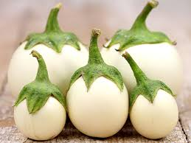
ΛΕΥΚΕΣ ΜΕΛΙΤΖΑΝΕΣ
Από την Αίγυπτο στα μέσα του ^{20ού} αιώνα
Ζουμερή και γλυκιά
Όχι τόσο πικρή και άσχημη όσο οι κανονικές μελιτζάνες
Πλούσια σε βιταμίνη C, ασβέστιο, κάλιο, μαγνήσιο, σίδηρο και φώσφορο
Χρήσιμη για την προστασία των εγκεφαλικών κυττάρων, την ενίσχυση του ανοσοποιητικού συστήματος και τη μείωση της χοληστερόλης
Notes:
της Σαντορίνης ( Solanum) avigerum ) έχει λευκό φλοιό και ανήκει στην ευρύτερη οικογένεια Solanaceae , αλλά σε μια συγκεκριμένη ποικιλία που καλλιεργείται μόνο στο νησί. Ο σπόρος του πιστεύεται ότι προέρχεται από την Αίγυπτο στα μέσα του 20ού αιώνα και έχει προσαρμοστεί πολύ καλά στο έδαφος και το μικροκλίμα του νησιού. Είναι στρογγυλό, με σφιχτή σάρκα και δεν έχει την πικράδα της κανονικής μωβ μελιτζάνας ή πάρα πολλούς σπόρους. Είναι επίσης πολύ ζουμερό και γλυκό, ενώ οι ντόπιοι λένε ότι δεν απορροφά πολύ λάδι όταν τηγανίζεται.
Είναι πλούσιο σε βιταμίνη C, ασβέστιο, κάλιο, μαγνήσιο, σίδηρο και φώσφορο. Χάρη στην ισχυρή αντιοξειδωτική δράση της νασουνίνης , προστατεύει τα εγκεφαλικά κύτταρα, ενισχύει το ανοσοποιητικό σύστημα και βοηθά στη μείωση της χοληστερόλης.
Η συγκομιδή της λευκής μελιτζάνας συμπίπτει με αυτή της ντοματίνας (που φυτεύτηκε τον Μάιο, συλλέχθηκε τον Ιούλιο), η οποία έδωσε αφορμή για μια σειρά από πιάτα που συνδυάζουν τα δύο.
Η γεύση αυτής της μελιτζάνας είναι σχεδόν απερίγραπτη. Είναι πολύ γλυκιά, χωρίς κουκούτσια και με πλούσια σάρκα. Μπορεί να βρεθεί σήμερα στα εστιατόρια του νησιού σε πολλές μορφές: ως πουρές, σε αλμυρό πιάτο. μιλφέιγ , σε τηγανίτες, σε μουσακά και σε ομελέτα. Δεδομένου ότι οι αποδόσεις είναι πολύ χαμηλές, είναι εξαιρετικά δύσκολο να το βρείτε εκτός νησιού, καθώς η προσφορά φτάνει μόνο για να καλύψει τη ζήτηση στη Σαντορίνη, οπότε μην χάσετε την ευκαιρία να το δοκιμάσετε.

Slide 8
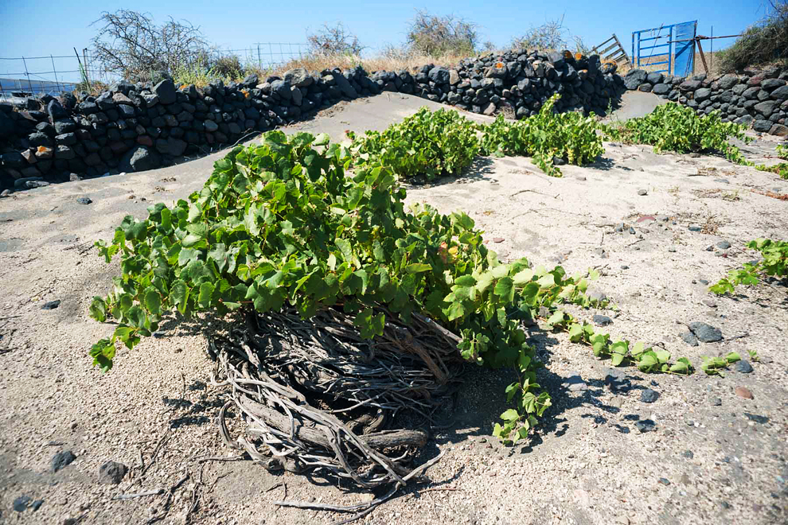
ΣΤΑΦΥΛΙΑ
Τα αμπέλια χρονολογούνται 5000 χρόνια
οίνοι ΠΟΠ Σαντορίνης
Αμέτρητα διεθνή βραβεία για το Ασύρτικο
Έλλειψη βροχής, ανέμου, υψηλών θερμοκρασιών και υγρασίας
Από τη δεκαετία του 1960, μείωση των καλλιεργούμενων εκτάσεων με αμπέλια
Βιολογικές μέθοδοι καλλιέργειας
Δεν υπάρχει τεχνητή άρδευση
Άρδευση με φυσική υγρασία, θαλάσσια ομίχλη καιμε τη βοήθεια της ελαφρόπετρας
Όλα φτιάχνονται στο χέρι
Ιδιαίτερο είδος κλαδέματος:
Η « Κουλούρα »
Notes:
Ο αμπελώνας της Σαντορίνης, ένας από τους αρχαιότερους στον κόσμο με ιστορία 3.500 ετών, αποτελεί Μνημείο Παγκόσμιας Κληρονομιάς.
Γηγενείς ποικιλίες: Το Ασύρτικο ευδοκιμεί στη Σαντορίνη, τη γενέτειρα της διάσημης ελληνικής ποικιλίας. Ως μονοποικιλιακή ποικιλία ή σε συνδυασμό με το αρωματικό Αθήρι και το ντελικάτο Αηδάνι , προσφέρει τα κρασιά Προστατευόμενης Ονομασίας Προέλευσης (ΠΟΠ) Σαντορίνης. Λευκά, ξηρά κρασιά με υψηλή οξύτητα, έντονη ορυκτότητα και αξιοσημείωτο δυναμικό παλαίωσης.
Το Ασύρτικο από τη Σαντορίνη έχει συγκεντρώσει αμέτρητα διεθνή βραβεία, όπως βαθμολογίες στο Wine Spectator τη δεκαετία του '90, ένα πρόσφατο χρυσό μετάλλιο από το Decanter (το βρετανικό αντίστοιχο του Wine Spectator) και ένα ακόμη χρυσό μετάλλιο από τον Διεθνή Διαγωνισμό Οίνου του Μπορντό.
Άγρια, ανεμοδαρμένη και άνυδρη, η Σαντορίνη δεν είναι εύκολο να ευδοκιμήσει στα αμπέλια. Πρέπει να αντιμετωπίσουν τις υψηλές θερμοκρασίες κατά τη διάρκεια της ημέρας, την υψηλή υγρασία τη νύχτα την άνοιξη και το καλοκαίρι, την σχεδόν πλήρη έλλειψη βροχοπτώσεων και, πάνω απ' όλα, τους σφοδρούς ανέμους. Και αυτές δεν είναι οι μόνες δυσκολίες που αντιμετωπίζουν οι αμπελουργοί του νησιού . Οι ίδιοι οι αμπελώνες είναι σχετικά μικροί και οι αποδόσεις είναι χαμηλές. Μόνο 1.400 εκτάρια καλλιεργούνται ακόμα και η μέση παραγωγή ανά εκτάριο είναι χαμηλή (2.500-3.500 κιλά) σε σύγκριση με την υπόλοιπη Ελλάδα (10.000 κιλά).
Το Αμπέλι
Υπάρχουν αρχαιολογικά στοιχεία που υποστηρίζουν την καλλιέργεια αμπελιού στη Σαντορίνη, τα οποία χρονολογούνται σχεδόν 5000 χρόνια πριν. Ωστόσο, η έκρηξη του ηφαιστείου γύρω στο 1600 π.Χ. ήταν αυτή που έκανε τα μοναδικά κρασιά της Σαντορίνης αυτό που είναι σήμερα. Η έκρηξη άφησε πίσω της ένα μείγμα ηφαιστειακής τέφρας, ελαφρόπετρας και κομματιών στερεοποιημένης λάβας και άμμου, τα οποία μαζί αποτελούν το έδαφος της Σαντορίνης, γνωστό ως « άσπα ». Το έδαφος έχει ελάχιστη έως καθόλου οργανική ύλη, αλλά είναι πλούσιο σε απαραίτητα μέταλλα, εκτός από κάλιο, δημιουργώντας κρασιά με φυσικά χαμηλό επίπεδο pH και υψηλή οξύτητα.
Το Τερουάρ
Το ηφαιστειακό έδαφος στο οποίο καλλιεργούνται οι γηγενείς ποικιλίες της Σαντορίνης ευθύνεται για τον μοναδικό χαρακτήρα των κρασιών. Επιπλέον, η έλλειψη αργίλου στο έδαφος προσδίδει στα αμπέλια φυσική ανοσία στη φυλλοξήρα .
Παρά τα πλεονεκτήματα αυτά, οι συνθήκες καλλιέργειας της Σαντορίνης δυσκολεύουν περισσότερο λόγω της έλλειψης βροχής, με μέσο όρο μόνο 400 χιλιοστά ετησίως. Οι βροχές πέφτουν κυρίως τον χειμώνα και διαπερνούν το πορώδες έδαφος και τα πετρώματα, συγκεντρώνοντας βαθιά στη γη, όπου παραμένουν μέχρι η ζέστη του καλοκαιριού να τις τραβήξει κοντά στην επιφάνεια για να θρέψουν τα αμπέλια. Η μόνη άλλη πηγή νερού που διατίθεται προέρχεται από τη θαλάσσια ομίχλη που τυλίγει το νησί τη νύχτα λόγω της αντίδρασης του ενεργού ηφαιστείου με τη θάλασσα που τα περιβάλλει. Η θαλάσσια ομίχλη απορροφάται από το έδαφος, την ελαφρόπετρα και άλλα ηφαιστειακά πετρώματα και επιστρέφει στα αμπέλια κατά τη διάρκεια της ημέρας, όταν χρειάζεται περισσότερο. Αυτό το αλμυρό σπρέι που καλύπτει τα σταφύλια προσδίδει μια άλλη διάσταση και ιδιαίτερη ποιότητα, ενισχύοντας την ορυκτότητα και προσθέτοντας έναν ευχάριστο, ελαφρώς αλμυρό χαρακτήρα στο κρασί.
Δροσεροί, αναζωογονητικοί άνεμοι από τον βορρά, που ονομάζονται « μελτέμια », σκεπάζουν το νησί κατά τη διάρκεια του καλοκαιριού, μειώνοντας δραματικά τη θερμοκρασία τη νύχτα. Αυτό βοηθά στη διατήρηση της ήδη έντονης οξύτητας που διαθέτουν εγγενώς το Ασύρτικο και οι άλλες γηγενείς ποικιλίες.
Αυτοί οι αναζωογονητικοί άνεμοι εμποδίζουν επίσης τα αμπέλια να μολυνθούν από βοτρύτη και ωίδιο, γεγονός που μειώνει σημαντικά την ανάγκη για επεξεργασία των αμπελιών.
Καλλιέργεια
Σε όλο το νησί της Σαντορίνης, εκτιμάται ότι καλλιεργούνται ακόμη 1400 εκτάρια αμπελώνων. Αυτή η έκταση έχει μειωθεί από τα 2500 εκτάρια που φυτεύτηκαν τη δεκαετία του 1960 λόγω του συνδυασμού της δημοτικότητας του νησιού ως ταξιδιωτικού προορισμού και της αυξανόμενης αδιαφορίας των νέων γενεών καλλιεργητών λόγω της εξαιρετικά δύσκολης συντήρησης των αμπελώνων. Αν και μόνο μια χούφτα αμπελώνες είναι πιστοποιημένοι βιολογικοί, οι περισσότεροι καλλιεργητές καλλιεργούν τα σταφύλια τους χρησιμοποιώντας βιολογικές μεθόδους λόγω της φυσικής αντοχής σε ασθένειες και παράσιτα που έχουν δημιουργήσει το κλίμα και το ηφαιστειακό περιβάλλον.
Ξηρή καλλιέργεια
Τα αμπέλια δεν ποτίζονται τεχνητά και οι βροχοπτώσεις είναι σπάνιες. Επομένως, το πότισμα των φυτών εξαρτάται από τη φυσική υγρασία και την ομίχλη της θάλασσας, η οποία απορροφάται από το ηφαιστειακό έδαφος και προσφέρει την απαραίτητη ενυδάτωση.
Χειρωνακτική εργασία
Από το κλάδεμα μέχρι τη συγκομιδή, όλα γίνονται με το χέρι. Οι αμπελουργοί έχουν εφεύρει έναν ξεχωριστό τρόπο κλαδέματος, που ονομάζεται « κουλούρα ». Τα αμπέλια μένουν κοντά στο έδαφος και σχηματίζουν μια σπείρα, ένα φυσικό καλάθι που φιλοξενεί τα σταφύλια και τα προστατεύει από τον δυνατό άνεμο. Σε περιοχές με αξιοσημείωτη κλίση, οι αμπελουργοί έχουν κατασκευάσει πέτρινες αναβαθμίδες, γνωστές ως « πεζούλες », προκειμένου να διευκολύνουν την καλλιέργεια και να μεγιστοποιήσουν την απορρόφηση του βρόχινου νερού.

